Slide 1
ИМЕНА ПРИЛАГАТЕЛЬНЫЕ В ЗАГАДКАХ
ПРОЕКТ ВЫПОЛНИЛ
ГЛАЗОВ АНДРЕЙ

Slide 2
--- это иносказательное описание какого-либо предмета или явления, данное обычно в форме вопроса.
В загадках часто используются имена прилагательные.
По признакам заданного предмета можно отгадать сам предмет.
Загадка

Slide 3
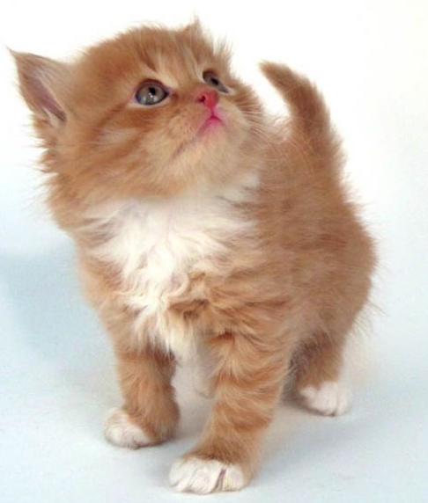
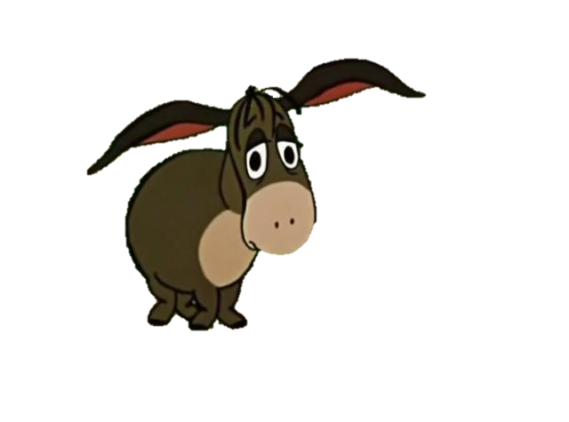
Мохнатенькая,
Усатенькая,
Лапки мягонькие,
А коготки острые.
Серый, да не волк,
Длинноухий, да не заяц,
С копытами, да не лошадь.

Slide 4
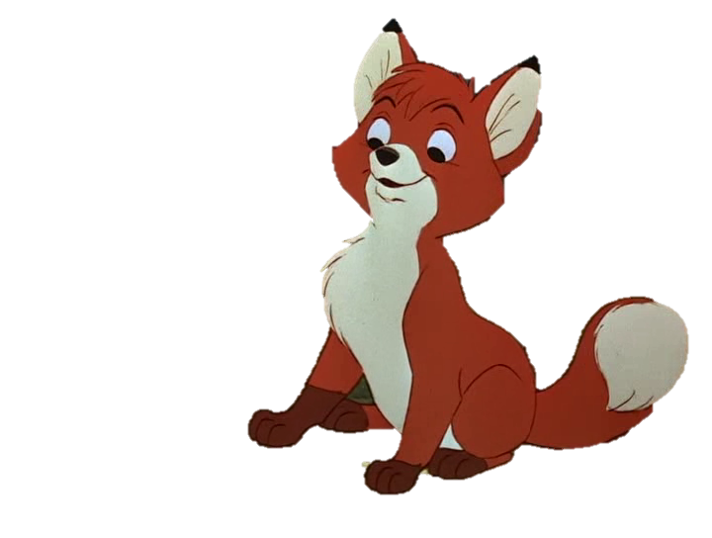
Хвост пушистый,
Мех золотистый,
В лесу живет,
В деревне кур крадёт.

Slide 5
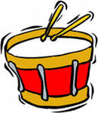
Чёрный Ивашка,
Деревянная рубашка,
Где носом пройдёт –
Там заметку кладёт.
Внутри — пустой,
А голос — густой.
Сам молчит,
А бьют — ворчит.

Slide 6
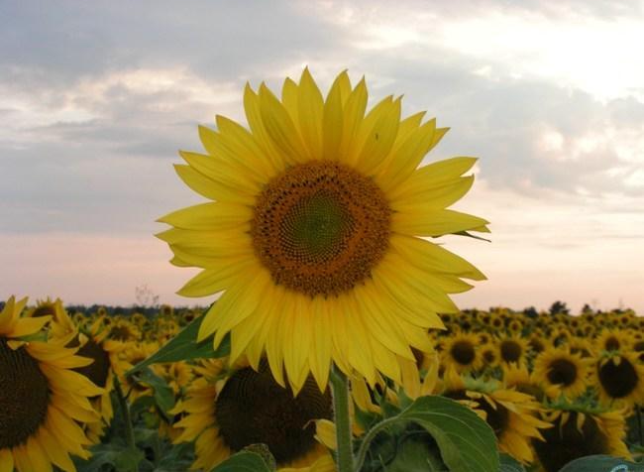
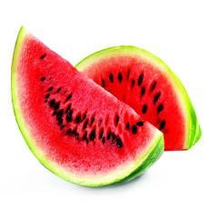
Золотое решето
Чёрных домиков полно,
Сколько чёрненьких домков,
Столько беленьких жильцов.
Сам алый, сахарный –
Кафтан зелёный, бархатный.

